Slide 1
사용자 화면 정의서
- 역량 평가 시스템 -

Slide 2
메뉴명(경로) | 역량평가/코드 마스터 관리 화면 | 화면명 | 부서별 직군 매칭 화면
화면개요 | 부서별 직군 매칭 화면 | 화면 ID
관련요구사항 |  | 관련기능
화면설계
부서별 직군 매칭
년도, 차수 표시
1. 부서리스트에서 부서명 클릭하고
직군리스트에서 해당 직군을 클릭한 후 연결을 클릭하면 부서리스트에 직군이 셋팅되면서 추가 및 변경이 가능
1. 직군리스트 - 전체 직군이 조회
리스트 위에 직군을 클릭하면 sort 가능
1. 부서리스트 - 전체 부서명이 조회
리스트 위에 부서 및 직군을 클릭하면 sort 가능
부서명를 선택하면 부서 BackGroud 색이 변경
년도 | 2013 | 차수 | 1
부서(full name) | 직군
경영지원본부/KPS부문/전산팀 | 전산
고려제강/관리부문/총무팀
직군
전산
총무
.
.
.
.
.
연 결

Slide 3
메뉴명(경로) | 역량평가/코드 마스터 관리 화면 | 화면명 | 개인별 직군 매칭 화면
화면개요 | 개인별 직군 매칭 화면 | 화면 ID
관련요구사항 |  | 관련기능
화면설계
개인별 직군 매칭
년도, 차수 표시
1. 사용자 추가 버튼 - 사용자 리스트에 추가할 사용자를 팝업창을 띄어 검색한 사용자를 추가
2. 사용자 삭제 버튼 - 삭제할 사용자의 체크박스를 표시한 뒤 클릭
1. 사용자를 선택하고 해당 직군을 클릭한 후 연결버튼을 클릭하면 사용자 리스트에 직군이 셋팅되면서 추가 및 변경이 가능
1. 직군 리스트
1. 사용자 리스트
리스트 위에 이름, 직급, 부서, 직군 별로 sort 가능
년도 | 2013 | 차수 | 1
사용자 추가
사용자 삭제
 | 이름 | 직급 | 부서 | 직군
 | 이윤지 | G1 | 전산팀 | 총무
직군
전산
총무
.
.
.
.
.
연 결

Slide 4
메뉴명(경로) | 역량평가/코드 마스터 관리 화면 | 화면명 | 사용자 추가 화면
화면개요 | 사용자 추가 화면 | 화면 ID
관련요구사항 |  | 관련기능
화면설계
사용자 추가 팝업창
이 름
이윤지
부 서
검 색
개인별 직군 매칭 사용자 리스트에 추가할 사용자를 검색하여 추가
 | 이름 | 직급 | 부서 | 직군
 | 이윤지 | G1 | 전산팀 | 총무
추 가

Slide 5
메뉴명(경로) |  | 화면명 | 역량평가 항목 마스터
화면개요 | 차수별 평가역량 조회, 변경 | 화면 ID | V11
관련요구사항 |  | 관련기능
화면설계
기준년도 |  | 차수 |  | 조회 | 추가 | 삭제 | 저장
[화면요구사항]
기준년도, 차수로 조회시 그 차수에 해당하는 평가항목에 따른 역량 항목이 어떤것이 선택되어 있는지 조회할수 있다.
역량항목 변경이 추가 및 삭제 버튼을 이용하여 해당 항목을 삭제, 추가 할수 있다.
평가역량 | 역량항목 | 평가 내용
공통역량 | 정보활용 | 업무와 관련된 각종 정보와 데이터를 수정하고 분석하여, 정확하고 효율적인 업무 수행을 위해 활용함
 | 계획적 업무
 | 개선의식
전문역량 | 전문지식
 | 표준준수 | 업무의 표준 절차를 정확히 이해하고 준수하여 담당업무를 정확히 처리함
 | 분석적사고력
리더십역량 | 정보활용
 | 계획적업무추진
 | 개선의식

Slide 6
메뉴명(경로) |  | 화면명 | 역량평가 기술문마스터
화면개요 | 역량항목별 기술물 작성 | 화면 ID | V12
관련요구사항 |  | 관련기능
화면설계
기준년도 |  | 차수 |  | 평가역량 |  | 역량항목 |  | 조회 | 추가 | 삭제 | 저장
[화면요구사항]
기준년도, 차수로 조회시 그 차수에 해당하는 역량항목별 기술문 내용에 대해 조회할수 있다.
기술문 내용은 추가 및 삭제 버튼을 이용하여 변경 가능하다.
평가역량 | 역량항목 | 순번 | 기술문 내용
전문역량 | 정보활용 | 1 | 기존의 축적된 각종 정보에 더하여 업무에 필요한 정보를 적극적으로 수집하여 기존 데이터베이스를 계속 업데이트 하며, 담당업무에 적절하게 활용
 |  | 2 | 자신의 아이디어와 계획을 뒷받침해 줄 정보를 적극적으로 수집한다.
 |  | 3 | 신속하고 효율적으로 데이터를 수집 정리하여, 모호한 상황에서 의사결정을 하기 위해 고려해야 할 주요 문제와 변수를 파악하며, 적시에 효과적인 의사결정을 수행한다.
 |  | 4
 |  | 5
 |  | 6
 |  | 7
 |  | 8
 |  | 9

Slide 7
메뉴명(경로) |  | 화면명 | 전문 역량 마스터
화면개요 | 직군, 직급별 전문역량 선택 | 화면 ID | V13
관련요구사항 |  | 관련기능
화면설계
기준년도 |  | 차수 |  | 직급 |  | 조회 | 저장
[화면요구사항]
기준년도, 차수 및 직급으로로 조회시 그 차수에 해당하는 직군별 전문역량 항목을 선택할수 있다.
전문역량 항목은 스크롤의 영향을 받지 않고 그대로 고정
체크박스를 이용하여 체크 하도록 설정
선택형 신규 역량은 모두 적용되도록 설정
직군 | 전문 역량
 | 전문지식 | 표준준수 | 분석적사고력 | 창의성 | 고객지향 | 자원관리 | 선택형신규역량
자재 |  | v | v |  |  |  | V
구매 |  | v | v |  |  |  | V
원료 | v |  | v |  |  |  | V
연구 | v |  | v | v |  |  | V
ENG | v |  |  | v |  |  | V
기술 | v |  |  | v |  |  | V
국내영업 |  |  |  | v | v |  | V
해외영업 | v |  |  |  | V |  | V
생산 |  | v |  |  |  | v | V
생산관리 |  | v |  |  |  | v | V
공무 | v |  |  | v |  |  | V
설비관리 | V |  |  | v |  |  | V
품질관리 |  |  | v |  | v |  | V
품질보증 |  |  | v |  | v |  | V
KPS | v |  | v |  |  |  | V

Slide 8
메뉴명(경로) |  | 화면명 | 마감관리
화면개요 | 분기별 역량평가 마감관리 | 화면 ID | V02
관련요구사항 |  | 관련기능
화면설계
기준년도
[화면요구사항]
1. 년도별 차수를 정렬하여 표기
- 표기시 차수별로 하위 정렬
2. [진행사항]을 표기
- 진행중/마감으로 표기
- 진행중인 자료를 마감할 시
체크박스에 체크를 한다
3. 발행은 작성해야 할 대상자 수
4. 작성은 발행된 수 대비 작성된 수
5. 전송 버튼을 클릭 시, 확정/미확
정이 반영이 됨
- 전송 시, 확정일자, 담당자가
입력이 되어 있어야 함
- 확정일자는 해당일
- 담당자는 로그인 하는 사원
6. 해당 시스템에 권한은
역량평가 담당자한테만 부여됨
차수 | 평가 대상 | 작성 완료 | 마감일자 | 담당자 | 마감 여부
2 | 245 | 232 |  |  | □
1 | 245 | 245 | 2012/03/31 | 양현석 | ▣
마감
마감
조건별 조회된 리스트의 건수, 지수
합계 표시

Slide 9
메뉴명(경로) |  | 화면명 | 차수생성
화면개요 | 분기별 차수 생성 | 화면 ID | V02
관련요구사항 |  | 관련기능
화면설계
기준년도 |  | 차수 |  | 삭제
[화면요구사항]
기준년도 조회 시, 생성되어 있는 마스터에 되에서는 표기를 한다.
- 마스터에 체크 표시
2. 신규 생성해야 할 차수에 대해서
기본적으로 추가적으로 보여줌
3. 생성 시, 체크 표시 후
생성 버튼을 클릭하여 생성
4. 마감이 되었을 경우 생성 버튼
비 활성화
차수 | 역량평가 등급 | 역량평가 항목 | 전문역량 | 부서별 직군 | 개인별 직군 | 반영
2 | □ | □ | □ | □ | □
1 | ▣ | ▣ | ▣ | ▣ | ▣
생성
생성
차수 | 평가 대상 | 작성 완료 | 마감일자 | 담당자 | 마감 여부
2 | 245 | 0 |  |  | □
1 | 245 | 245 | 2012/03/31 | 양현석 | ▣
조건별 조회된 리스트의 건수, 지수
합계 표시

Slide 10
메뉴명(경로) |  | 화면명 | 역량 등급 마스터
화면개요 | 역량 등급 마스터 | 화면 ID | V02
관련요구사항 |  | 관련기능
화면설계
기준년도 |  | 차수 |  | 추가 | 삭제 | 저장
[화면요구사항]
1. 신규차수 생성 시, 해당년도에
대해서는 이전 차수와 동일하게
생성한다.
등급 | 등급명칭 | 점수 | 최소 | 최대
 | 설명 1 | 설명2
 | 설명3
O | Outstanding | 6 | 4.5 | 6
 | 기대 수준을 월등히 초월 | 담당업무에 요구되는 역량에 언제나 최고 수준의 능숙함
 | 독자적인 업무 수행이 가능하며, 매우 우수한 수준의 행동을 항상 발휘하여 해당 직급의 롤 모델이 됨
E | Exceeds expectation | 4 | 3 | 4.5
 | 기대 수준 초과 | 담당업무에 요구되는 역량을 성공적으로 발휘, 종종 매우 ~~
 | 상급자의 지도/조언이 있으면 매우 우수한 수준의 행동을 자주 발휘하며, 어떤 업루라도 기대한 수준 이상
M | Meets expectation | 2 | 1.5 | 3
 | ~~~~ | ~~~~
 | ~~~~~~~
B | Below expectataion | 0.5 | 0.5 | 1.5
N | Not meet | 0 | 0 | 0.5
조건별 조회된 리스트의 건수, 지수
합계 표시

Slide 11
메뉴명(경로) |  | 화면명 | 역량 등급 마스터
화면개요 | 역량 등급 마스터 | 화면 ID | V02
관련요구사항 |  | 관련기능
화면설계
기준년도 |  | 차수 |  | 등급 |  | 추가 | 삭제 | 저장
[화면요구사항]
1. 신규차수 생성 시, 해당년도에
대해서는 이전 차수와 동일하게
생성한다.
점수 | 8 | 최소범위 | 6 | 최대범위 | 9
등급명칭
설명1
설명2
설명3
조건별 조회된 리스트의 건수, 지수
합계 표시

Slide 12
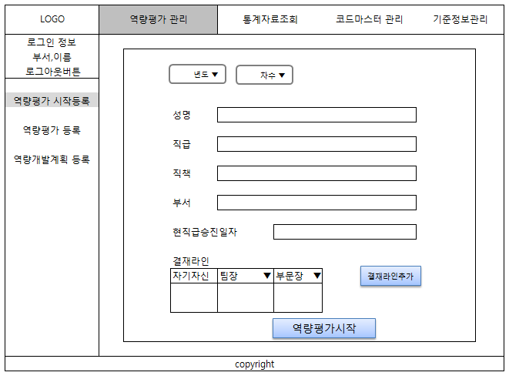
메뉴명(경로) | 역량평가 시작 등록 | 화면명 | 역량평가 시작 등록
화면개요 | 역량평가 시작 등록을 위한 화면 | 화면 ID
관련요구사항 |  | 관련기능
화면설계
[화면요구사항]
성명,지급,직책,부서는
자동입력
2. 현직급승진일자는 직접 입력
3. 결재라인은 추가삭제버튼을
클릭하여 추가 및 삭제
4. 모든 입력 후에 역량평가 시작
버튼을 클릭한다.

Slide 13
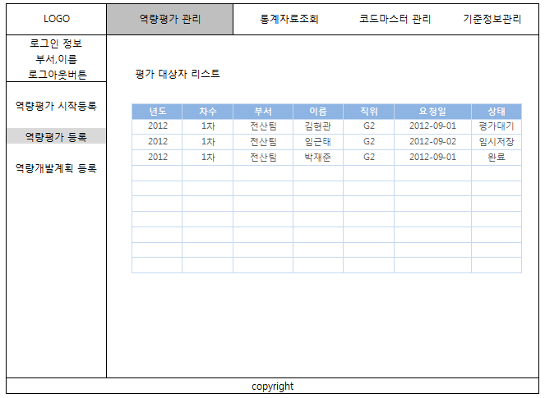
메뉴명(경로) | 역량평가 등록 | 화면명 | 역량평가 등록 리스트
화면개요 | 시작등록을 요청한 팀원의 리스트 표시 | 화면 ID
관련요구사항 |  | 관련기능
화면설계
[화면요구사항]
역량평가 등록 버튼 클릭 시
역량평가 시작등록을 한
팀원들의 리스트 표시
리스트를 더블클릭하면
해당 팀원의 평가페이지로 이동.

Slide 14
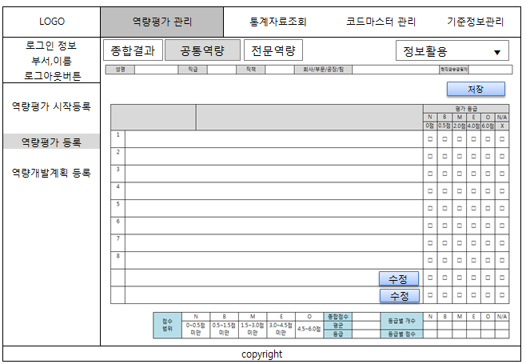

메뉴명(경로) | 역량평가 등록 | 화면명 | 역량평가 등록 화면
화면개요 | 실제로 역량 평가를 실시하는 화면 | 화면 ID
관련요구사항 |  | 관련기능
화면설계
[화면요구사항]
버튼과 리스트 박스를 통해
해당 평가페이지로 이동
개인 정보 자동으로 표시
저장버튼
-> 임시저장
각 항목당 하나씩 체크
저장버튼 클릭 시 자동으로
점수 계산
종합결과및
개발계획등록

Slide 15
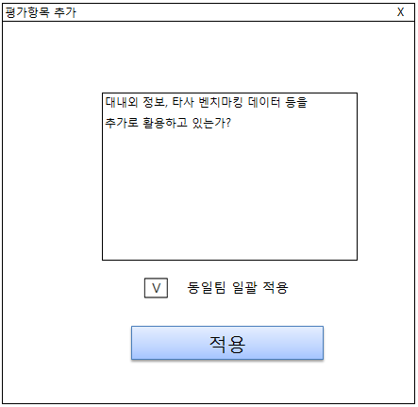
메뉴명(경로) | 역량개발 등록 | 화면명 | 역량평가 개발 등록 팝업창
화면개요 | 사용자 임의의 역량평가 내용을 등록하는 팝업창 | 화면 ID
관련요구사항 |  | 관련기능
화면설계
[화면요구사항]
체크박스에 체크를 해주면
동일 팀에 관하여 일괄적용
클릭

Slide 16
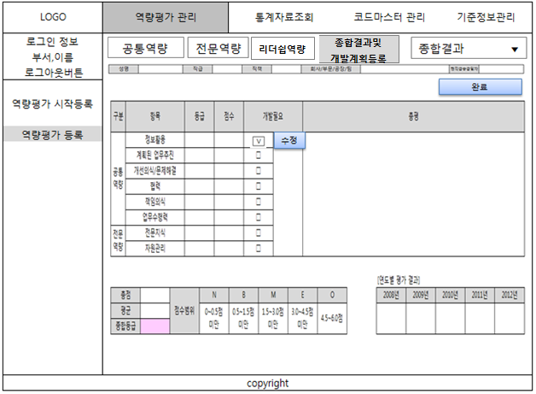
메뉴명(경로) | 역량평가 종합점수 표시 | 화면명 | 역량평가 종합 점수 표시 화면
화면개요 | 역량평가 종합 정보를 표시해주는 화면 | 화면 ID
관련요구사항 |  | 관련기능
화면설계
[화면요구사항]
완료버튼을 누르면 최종 저장
체크박스에 체크를 하면
수정버튼 활성화
역량개발계획 등록 가능
등급 및 점수 자동으로 계산
이전 년도 평가 점수 표시

Slide 17
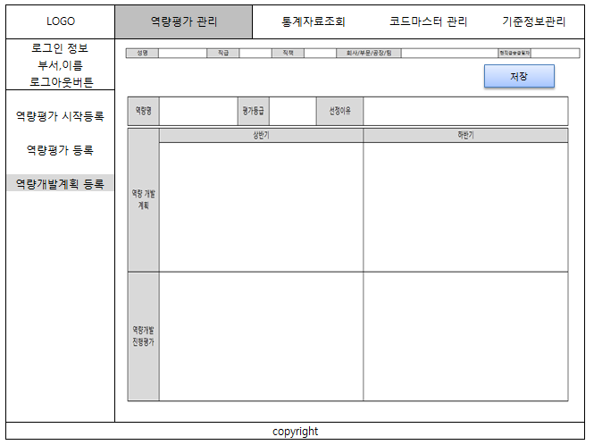
메뉴명(경로) | 역량개발계획 등록 | 화면명 | 역량개발계획 등록
화면개요 | 체크된 자세한 역량개발계획을 등록 | 화면 ID
관련요구사항 |  | 관련기능
화면설계
[화면요구사항]
역량개발계획 등록 후 저장

Slide 18

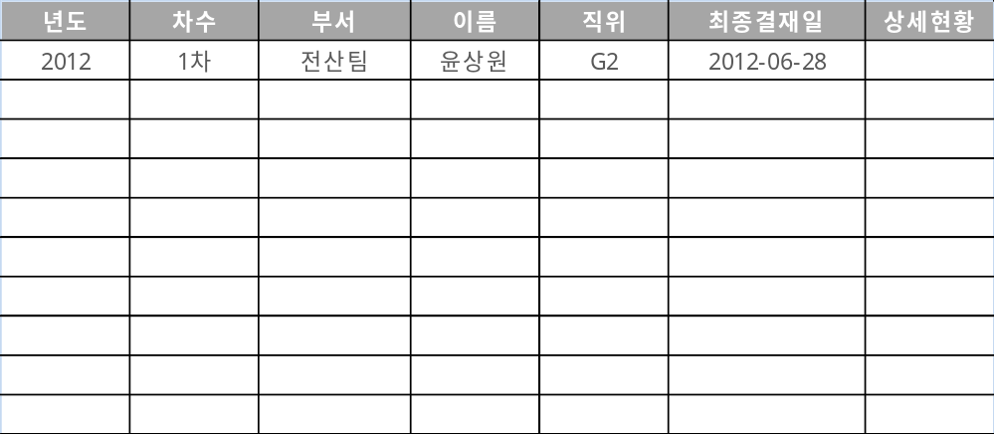

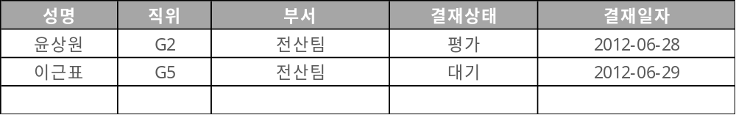
메뉴명(경로) | 역량평가 등록 | 화면명 | 결재진행
화면개요 | 결재 상태별로 조회하는 화면 | 화면 ID
관련요구사항 |  | 관련기능
화면설계
역량평가 시스템 > 결재진행
[화면요구사항]
집계표시
* 팀원
1) 평가 진행중 : 역량평가 시작등록
2) 승인할 문서 : 팀장이 작성후 팀원이
합의할 문서
3) 승인 진행중 문서 : 팀장이 승인을
한 문서
4) 완결된 문서 : 완결된 문서
* 팀장
1) 평가 진행중 : 역량평가 시작등록
2) 승인할 문서 : 팀원이 합의한 문서
3) 승인/진행중 문서 : 결재 진행중
4) 완결된 문서 : 완결된 문서
1. 평가 진행중 문서 [1] ▶ 2. 승인할 문서 [1] ▶ 3. 승인 진행중 문서 [0] ▶ 4. 완결된 문서 [2]
Title
년도 ▼
차수▼
▼
검색
2. 검색
1) 년도 (Default : 현재년도)
2) 차수 (Default : 현재차수)
3) 부서, 이름으로 검색
<< < 1/ 2/ 3/ 4/ 5 > >>
3. 문서리스트
1) Title : 집계 선택에 따라서 Title표시
2) 년도 DESC, 차수 DESC 정렬
3) 현황 클릭시 상세현황 표시
4) 10개의 행을 표시
5) 페이징은 5개씩 표시
6) 해당 로우를 클릭시 확인 및 서명 화
면으로 전환
상세현황
4. 상세현황 표시
1) 문서리스트의 현황 버튼을 누르면
상세 결재 내역을 보여줌

Slide 19




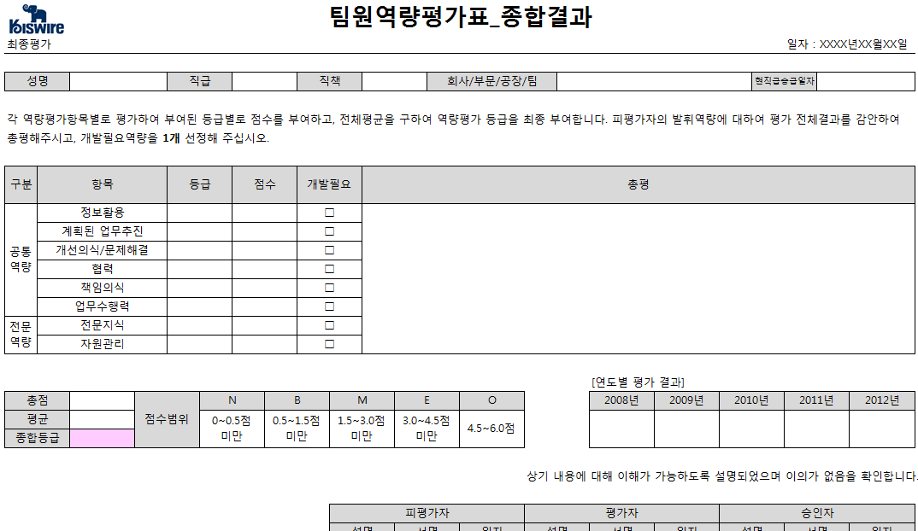
메뉴명(경로) | 역량평가 등록 | 화면명 | 확인및서명
화면개요 | 결과내용 확인하고 결재를 하는 화면 | 화면 ID
관련요구사항 |  | 관련기능
화면설계
역량평가 시스템 > 확인 및 서명
[화면요구사항]
1. 버튼액션
1) 승인 : 해당 평가를 승인함. 승인 후
리스트로 이동
2) 반려 : 이전 결재자 까지 승인 취소됨.
결재할문서함에서 확인함.
반려후 리스트로 이동
3) 리스트 : 리스트화면으로 이동
4) 인쇄 : 선택된 Tap 내용을 인쇄함
승인
반려
리스트
인쇄
전체보기
종합역량
평가표
역량개발
계획표
공통역량
전문역량
리더쉽역량
당면과제
Management
2. 항목별 평가보기
1) Tap으로 구분
2) 전체보기 (Default) : 모든항목표시
3) 해당TAP은 직급에 따라 다르게
표시함.
3. 내용표시
1) Tap버튼에서 선택된 내용 표시

